Slide 1

INFORMÁTICA
Prof. Anderson Fernandes
andersonf.fernandes@fatec.sp.gov.br

Slide 2
Informática Básica
O que é um computador?
Como ele funciona?
Periféricos de entrada e saída;
Peças internas e pra que servem;
Softwares necessários para o funcionamento;

Slide 3
O que é um computador
Conjunto de componentes (peças) eletrônicas, que funcionam como um sistema integrado para que nós, usuários, possamos executar tarefas cotidianas de maneira simplificada.

Slide 4
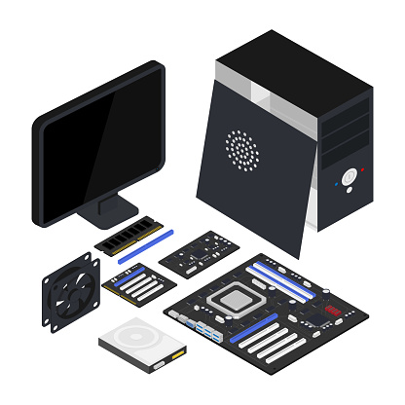
O que é um computador

Slide 5
O que é um computador
Computadores (também conhecidos como PCs – ou Personal Computers, do inglês computadores pessoais, trabalham de maneira digital, ou seja, escrevendo as informações internamente através de 0s e 1s (zeros e uns), também conhecida como lógica booleana ou lógica binária.

Slide 6
O que é um computador
Os computadores são divididos em dois maiores grupos:
Hardware: Todos os componentes físicos (palpáveis) que fazem o computador funcionar;
Software: Conjunto de programas e aplicativos para executar funções específicas

Slide 7
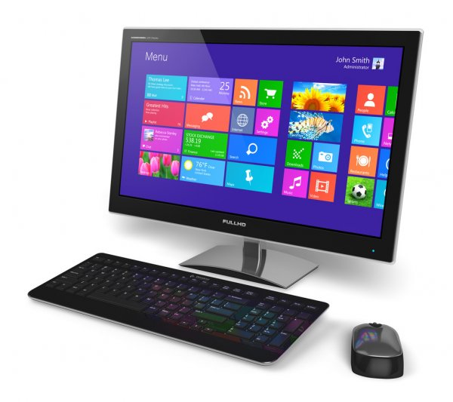
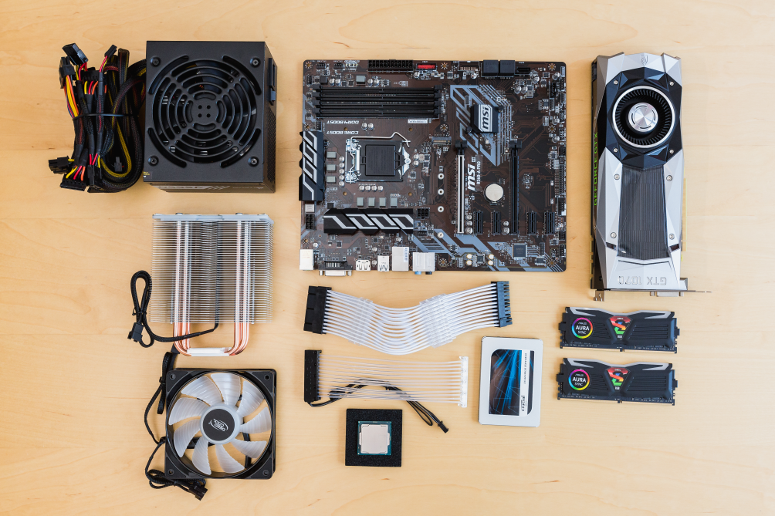
O que é um computador
Imagem do hardware de um computador completo, com periféricos
(também conhecido como a parte que você chuta... ☺)

Slide 8
O que é um computador
Principais componentes do hardware de um computador:
Teclado, mouse, tela de toque: Também conhecidos como periféricos de entrada, são responsáveis por capturar as informações que nós, usuários, inserimos.
CPU (ou unidade de processamento central, ou só processador: o cérebro do computador, responsável por executar as funções de cálculo;
Placa mãe: Responsável por alocar todas as peças internas do computador e integrar o processador e demais componentes.
Memória RAM: Um tipo de memória de armazenamento temporário, que o processador usa pra rodar os programas;
Memória de armazenamento: Memória responsável por armazenar as informações quando o computador encontra-se desligado (HD/SSD/Memória Flash).

Slide 9
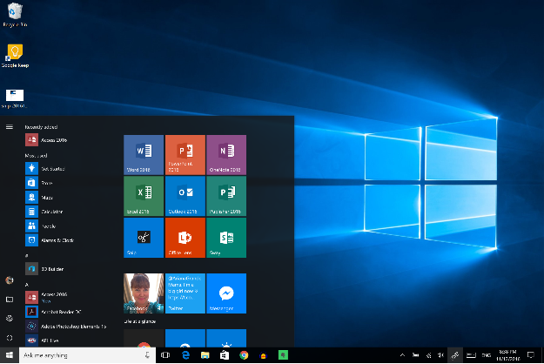
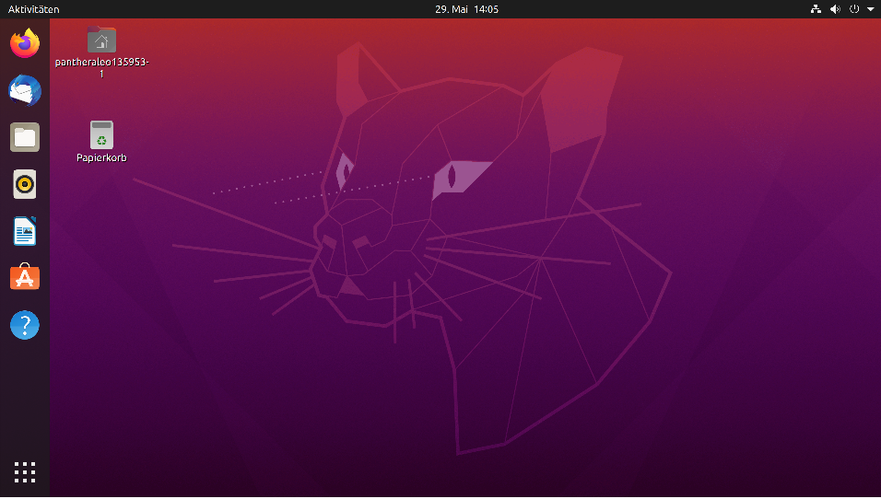
O que é um computador
Imagem de softwares utilizados no computador
(também conhecido como a parte que você xinga... ☺)

Slide 10
Como um computador funciona
Os computadores trabalham com processos. Esses processos incluem a entrada de informações, o processamento delas (através dos hardwares e softwares envolvidos) e a saída das informações já processadas.

Slide 11
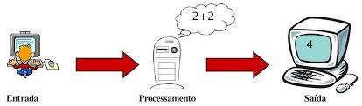
Como um computador funciona

Slide 12
Softwares necessários para o funcionamento
Os computadores atuais precisam de um software básico instalado para o seu funcionamento, também conhecido como Sistema Operacional.
Esse sistema é o responsável pelo correto funcionamento e o torna “usável” para os usuários.

Slide 13
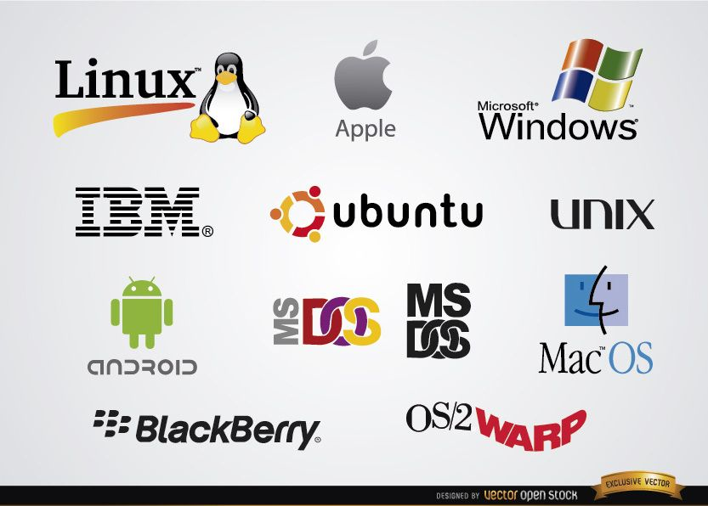
Softwares necessários para o funcionamento
Exemplos de sistemas operacionais:
Windows;
Linux;
MacOS;
IOS;
Android.

